Slide 1


Slide 2
عملکرد روز جهانی فشارخون
"اندازه گیری دقیق فشار خون ، کنترل آن وداشتن زندگی طولانی تر"
ثبت پیامهای بهداشتی در ایستگاه پرستاری بخش ها
گرفتن فشارخون مراجعه کنندگان به کلینیک
آموزش گروهی دررابطه با (راههای پیشگیری ، دلایل ، علائم ، عوارض واقدامات ضروری برای کنترل فشارخون ) جهت مراجعه کنندگان به کلینیک
آموزش چهره به چهره وگروهی در رابطه با فشار خون مزمن وفشار خون بارداری جهت بیماران وپرسنل دربخشها به مناسبت روز جهانی فشارخون
تهیه پمفلت آموزشی در رابطه با فشارخون بارداری
تهیه کلیپ توسط بخش های جراحی وزایمان
برگزاری کنفرانس در رابطه با روز جهانی فشار خون توسط بخش مادران پرخطر
مصاحبه تلوزیونی خانم دکتر رنجبر متخصص زنان درمورد فشار خون بارداری در صدا وسیما استانی (روز سه شنبه ساعت 10صبح)

Slide 3
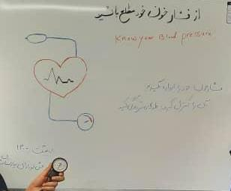

Slide 4
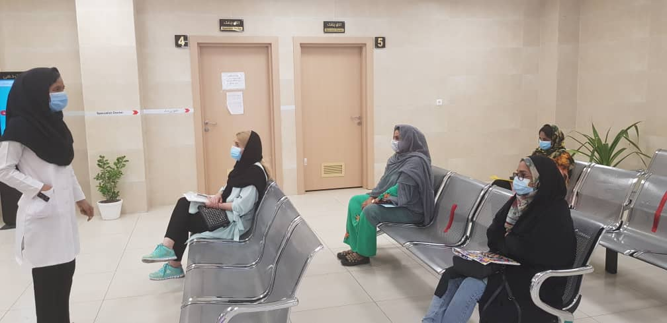
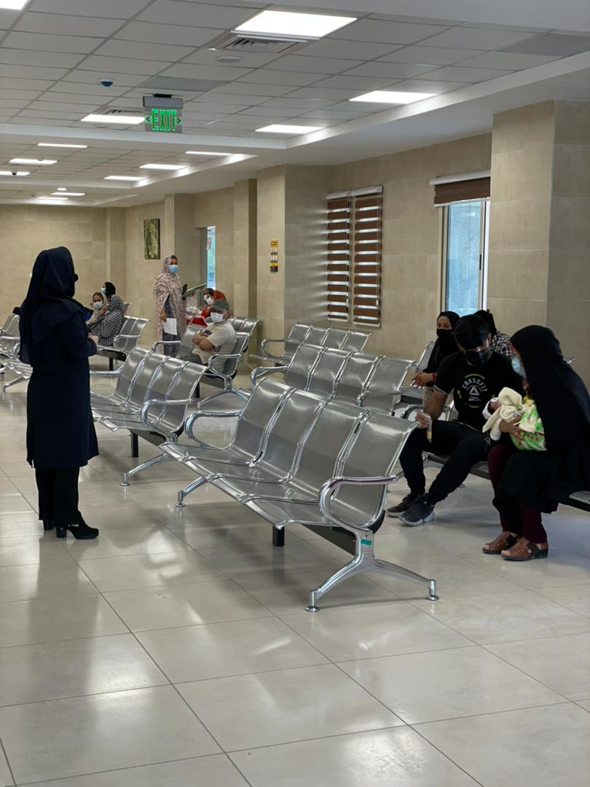
آموزش گروهی وچهره به چهره در رابطه با فشار خون به مراجعه کنندگان به کلینیک

Slide 5
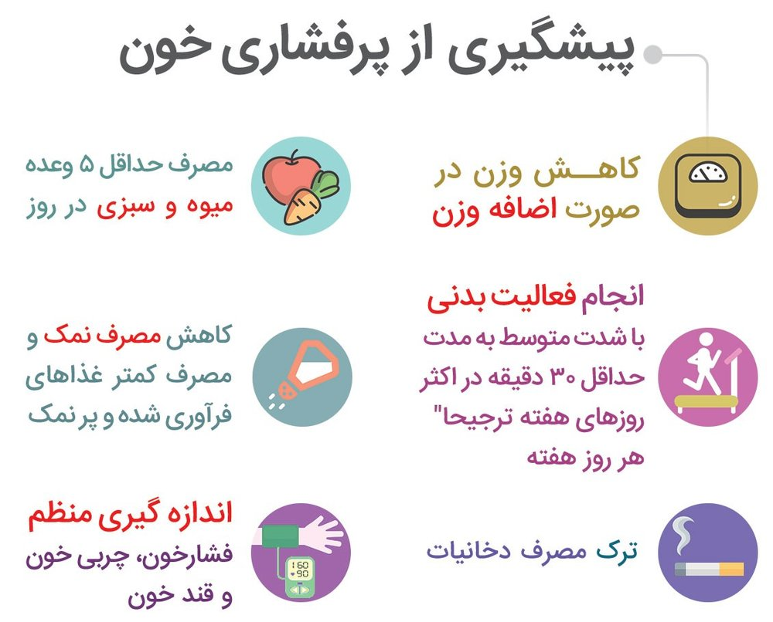
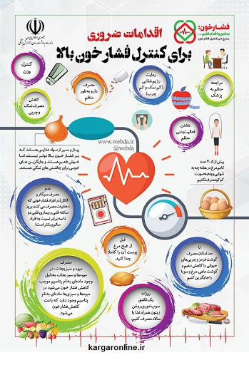

Slide 6

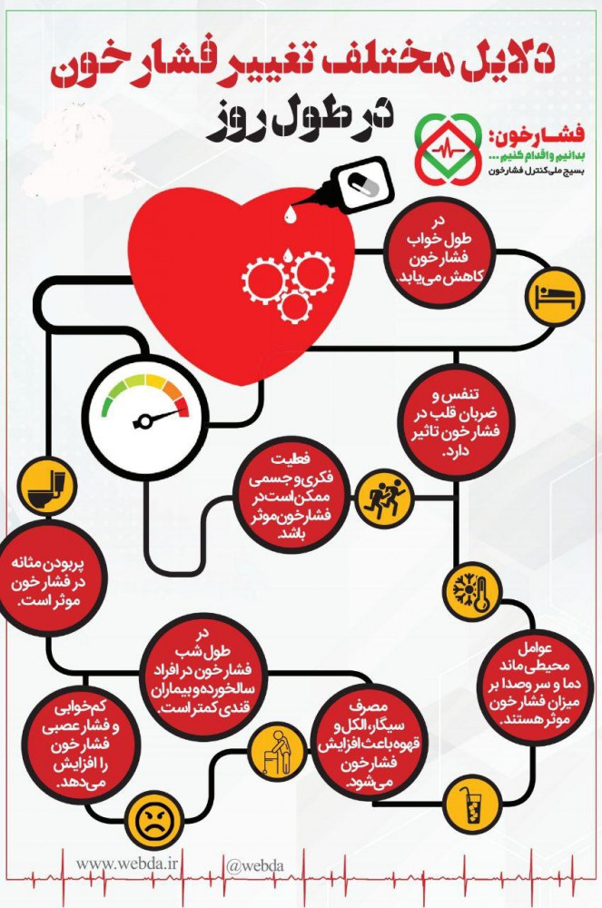

Slide 7
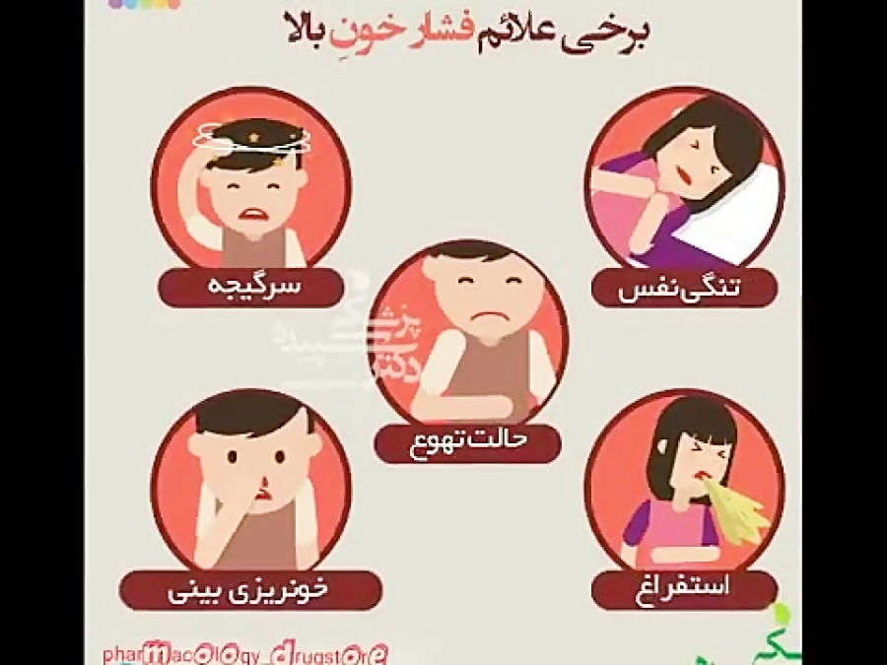
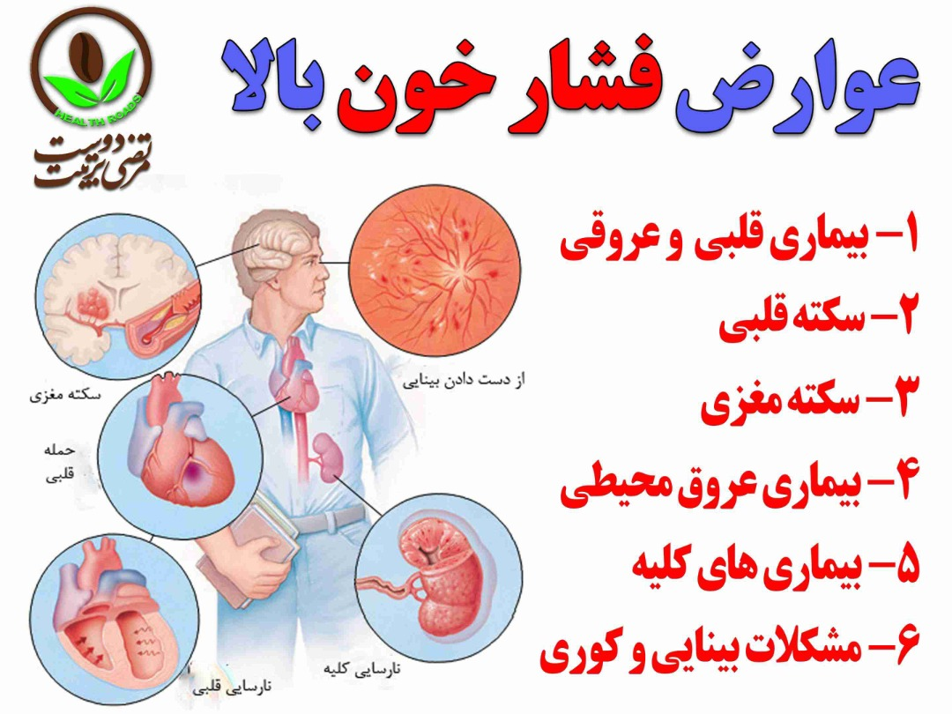

Slide 8
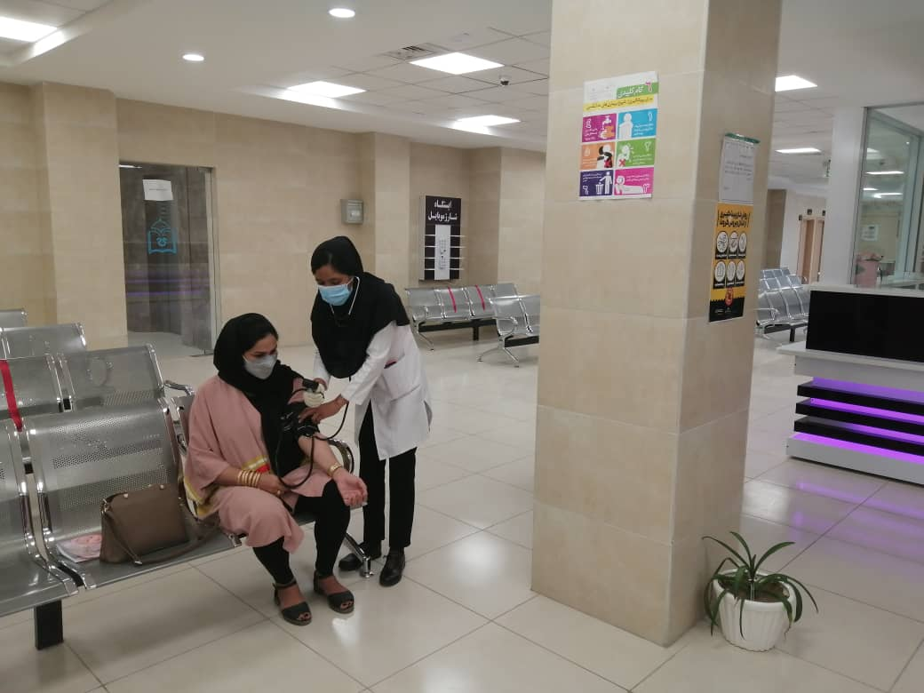
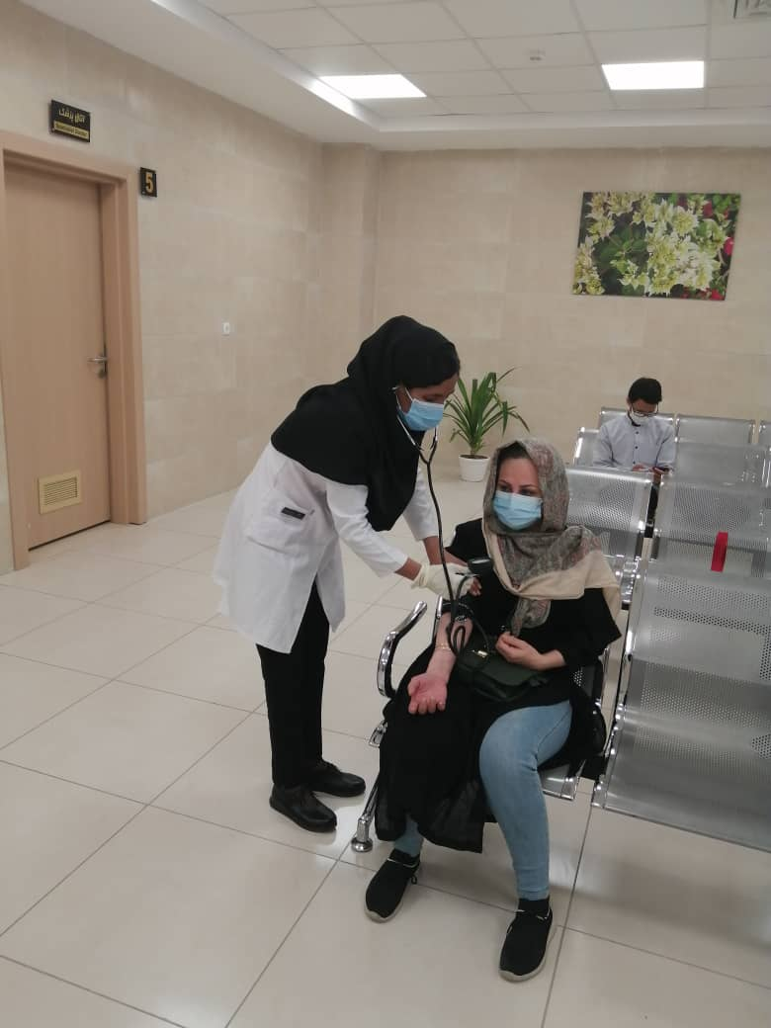
اندازه گیری فشار خون مراجعه کنندگان به کلینیک

Slide 9
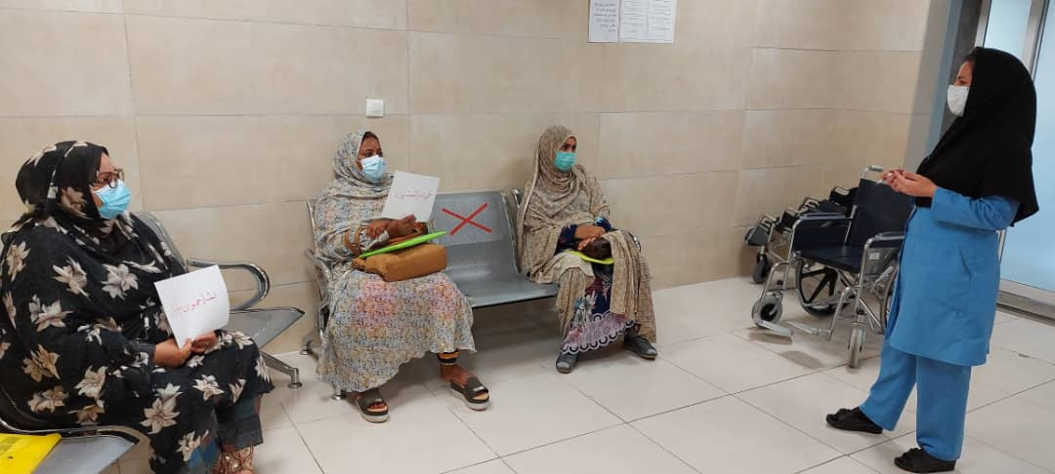
آموزش به بیمار دربخش اورژانس در روز جهانی فشار خون

Slide 10
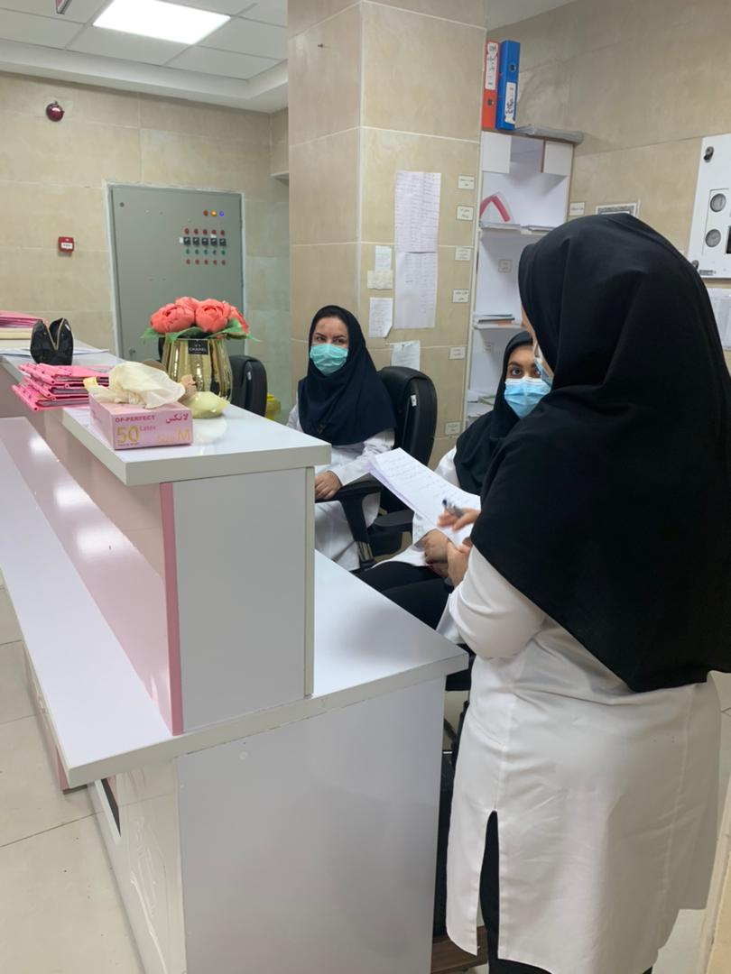
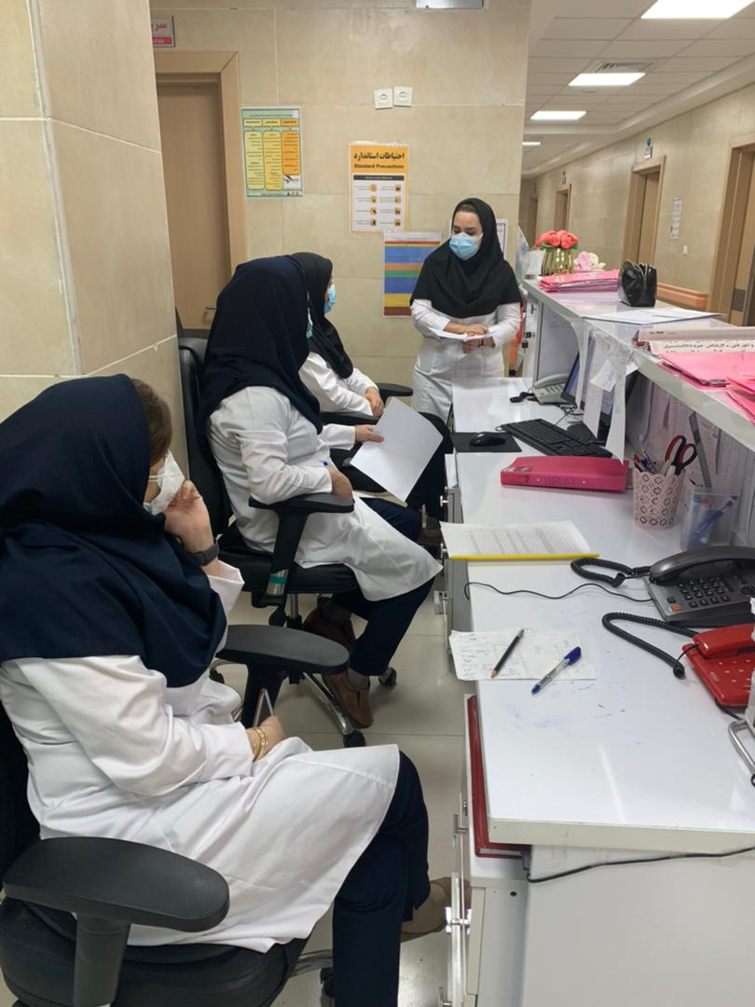
آموزش پرسنل دربخش مادران پرخطر در روز جهانی فشار خون

Slide 11
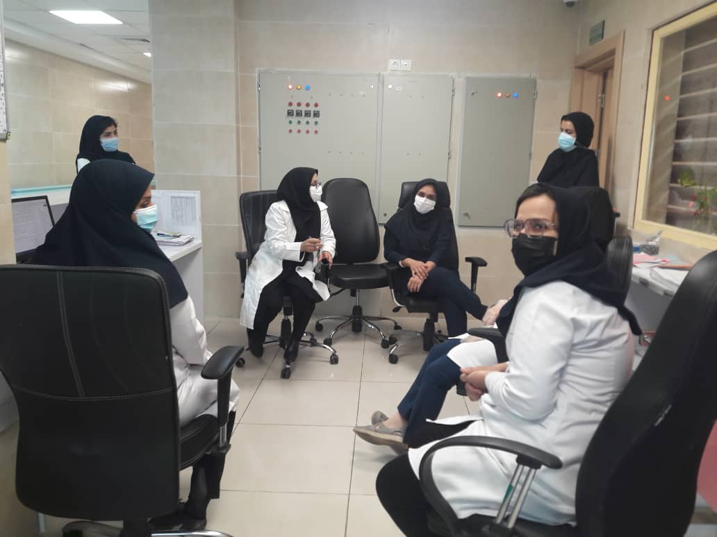
آموزش پرسنل دربخش جراحی در روز جهانی فشار خون

Slide 12
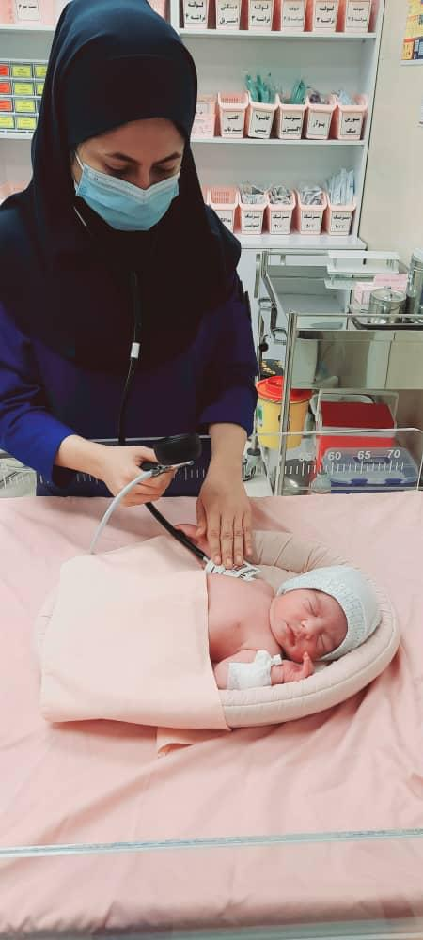
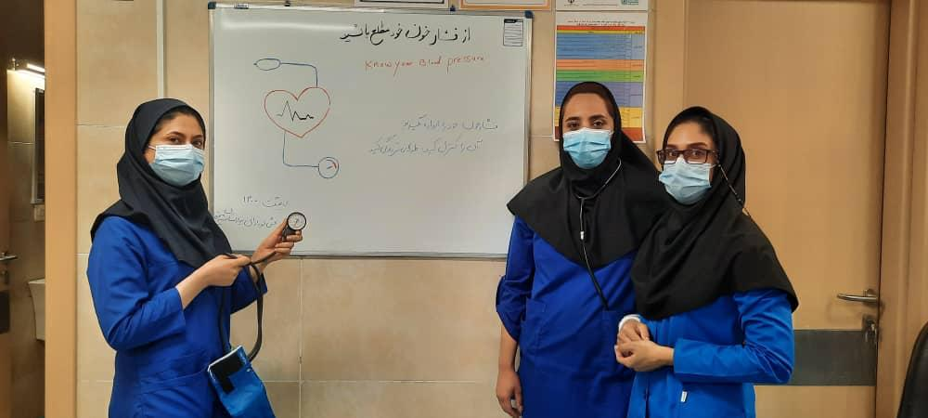
آموزش پرسنل دربخش نوزادان واندازه گیری فشار خون نوزاد درروز جهانی فشار خون

Slide 15
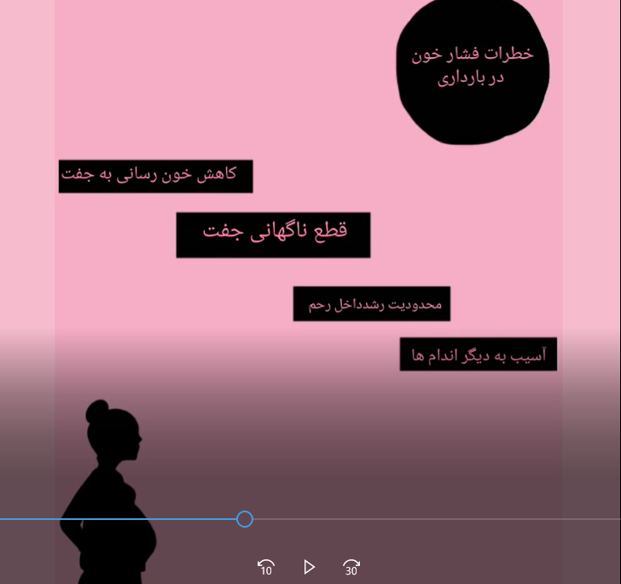
کلیپ تهیه شده توسط بخش اورژانس

Slide 16
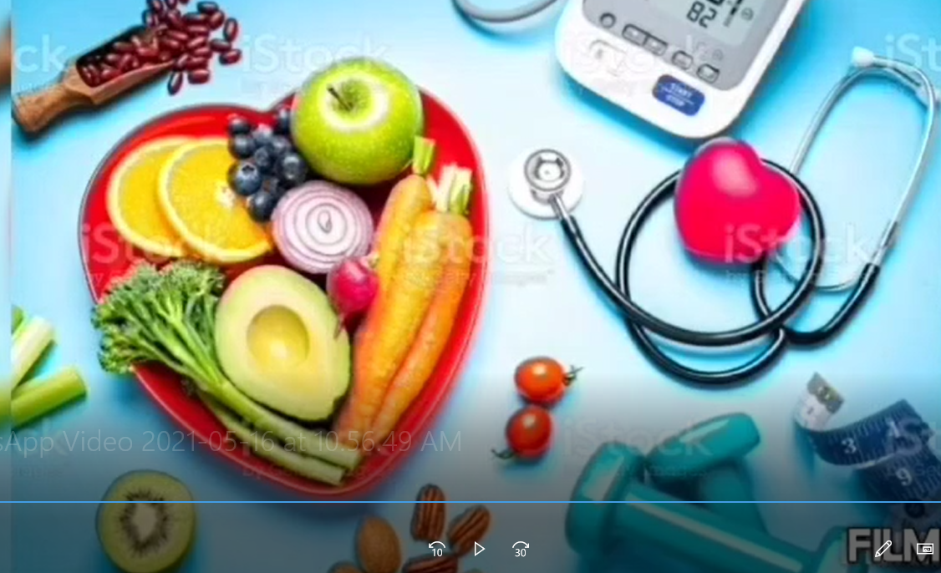
کلیپ تهیه شده توسط بخش زایمان

Slide 17

کنفرانس تهیه شده توسط بخش مادران پرخطر

Slide 18
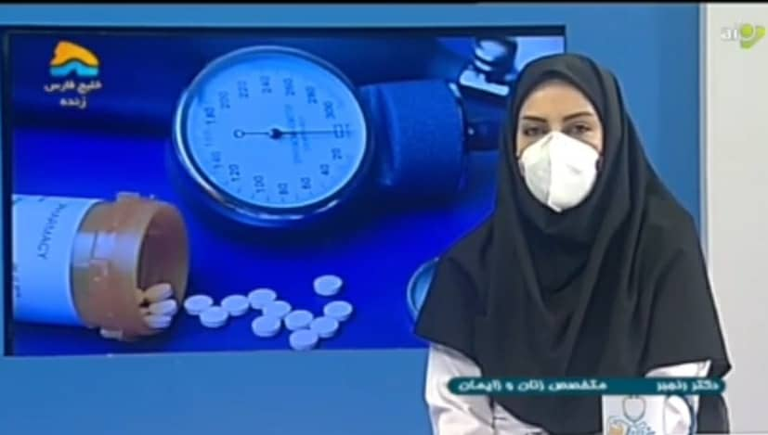
مصاحبه تلوزیونی خانم دکتر رنجبر متخصص زنان درمورد فشار خون بارداری در صدا وسیما استانی (روز سه شنبه ساعت 9صبح)

Slide 19



